Slide 1

مميزی سيستم مديريت کيفيت
مدرس :
فرزاد رضایی
دارنده گواهینامه سرممیزی سیستم مدیریت تضمین کیفیتISO9001:2008 ثبت شده در IRCA از شرکت TUV NORD آلمان

Slide 2
ISO 19011
ایزو 19011 خطوط راهنمای ممیزی سیستمهای مدیریت کیفیت و زیست محیطی را ارایه داده و شامل موارد زیر میشود.
ایزو 1-19011 فرآیند (فعالیت های) ممیزی
ایزو 2-19011 معیار تعیین صلاحیت ممیزان
ایزو 3-19011 مدیریت برنامه ریزی

Slide 3
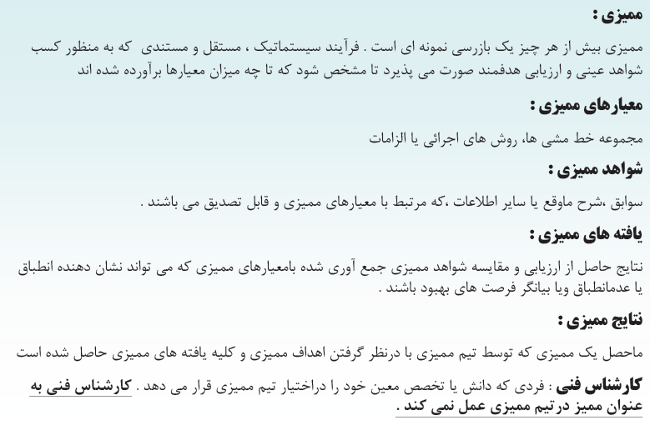
تعاریف

Slide 4
فعالیتهای ممیزی ISO 19011-1

Slide 5
فعالیتهای ممیزی ISO 19011-1

Slide 6
فعالیتهای ممیزی ISO 19011-1

Slide 7
فعالیتهای ممیزی ISO 19011-1

Slide 8
فعالیتهای ممیزی ISO 19011-1

Slide 9
فعالیتهای ممیزی ISO 19011-1

Slide 10
فعالیتهای ممیزی ISO 19011-1

Slide 11
فعالیتهای ممیزی ISO 19011-1

Slide 12
فعالیتهای ممیزی ISO 19011-1

Slide 13
فعالیتهای ممیزی ISO 19011-1

Slide 14
فعالیتهای ممیزی ISO 19011-1

Slide 15
فعالیتهای ممیزی ISO 19011-1

Slide 16
فعالیتهای ممیزی ISO 19011-1

Slide 17
فعالیتهای ممیزی ISO 19011-1

Slide 18
فعالیتهای ممیزی ISO 19011-1

Slide 19
فعالیتهای ممیزی ISO 19011-1

Slide 20
فعالیتهای ممیزی ISO 19011-1

Slide 21
فعالیتهای ممیزی ISO 19011-1

Slide 22
فعالیتهای ممیزی ISO 19011-1

Slide 23
فعالیتهای ممیزی ISO 19011-1

Slide 24
فعالیتهای ممیزی ISO 19011-1

Slide 25
فعالیتهای ممیزی ISO 19011-1

Slide 26
فعالیتهای ممیزی ISO 19011-1

Slide 27
فعالیتهای ممیزی ISO 19011-1

Slide 28
فعالیتهای ممیزی ISO 19011-1

Slide 29
فعالیتهای ممیزی ISO 19011-1

Slide 30
فعالیتهای ممیزی ISO 19011-1

Slide 31
فعالیتهای ممیزی ISO 19011-1

Slide 32
فعالیتهای ممیزی ISO 19011-1

Slide 33
فعالیتهای ممیزی ISO 19011-1

Slide 34
فعالیتهای ممیزی ISO 19011-1

Slide 35
صلاحیت و ارزیابی ممیزان ISO19011-2

Slide 36
فنون ارتباطی ممیزان ISO9011-2

Slide 37
فنون ارتباطی ممیزان ISO9011-2

Slide 38
فنون ارتباطی ممیزان ISO9011-2

Slide 39
فنون ارتباطی ممیزان ISO9011-2

Slide 40
فنون ارتباطی ممیزان ISO9011-2

Slide 41
فنون ارتباطی ممیزان ISO9011-2

Slide 42
فنون ارتباطی ممیزان ISO9011-2

Slide 43
فنون ارتباطی ممیزان ISO9011-2

Slide 44
فنون ارتباطی ممیزان ISO9011-2

Slide 45
فنون ارتباطی ممیزان ISO9011-2

Slide 46
مدیریت برنامه ممیزیISO19011-3

